Slide 1
Başkale Meslek Yüksekokulu Bilgisayar Programcılığı Görsel Programlama I
Hafta-6 Gelişmiş Nesneler
Öğr. Gör. Faruk AYATA

Slide 2
Konu Başlıkları
Form Nesnesi
Listeleme Kontrolleri
Resim Kontrolleri
Düzenleme Kontrolleri
Zaman ve Tarih Kontrolleri
Dinamik Kontroller

Slide 3
1- Form Nesnesi
Windows uygulamaları, kullanıcı ile iletişimi Form nesneleri ile sağlar. Formlar, görünüm özellikleri, pencere stili değiştirilerek ve üzerine kontroller eklenerek özelleştirilir. Ayrıca birden çok form nesnesi kullanılarak, uygulamalar zenginleştirilir.
Windows uygulamaları birden fazla form nesnesinden oluştuğu için, projelere form eklemek her zaman gereklidir. Bir Windows projesine yeni bir form eklemek için:
Solution Explorer panelinden projeye sağ tıklayarak ya da “Project” menüsünden “Add Windows Form” komutunu seçilir.
Çıkan menüden Windows Form öğesinin seçili olduğuna kontrol edilir ve bir isim verilerek form eklenir

Slide 4
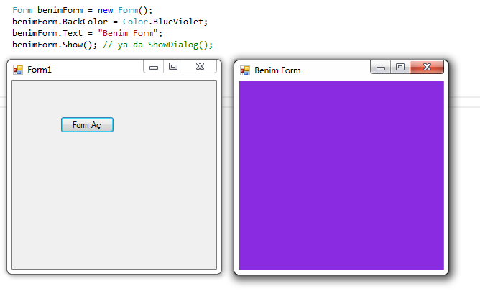
1- Form Nesnesi

Slide 5
1- Form Nesnesi
Özellik | Değer Tipi | Açıklama
AcceptButton | Button | Form üzerinde Enter tuşuna basıldığı zaman tıklanacak” Button kontrolü
CancelButton | Button | Form üzerinde Esc tuşuna basıldığı zaman tıklanacak” Button kontrolü
Opacity | Double | Formun şeffaflık oranı (0 -1 arası)
MaximizeBox | Boolean | Ekranı Kapla düğmesinin görünürlüğü
MaximizeBox | Boolean | Simge Durumunda Küçült düğmesinin görünürlüğü
ControlBox | Boolean | Close, Maximize ve Minimize düğmelerinin tümünün görünürlüğü
StartPosition | FormStartPosition | Form açıldığı zaman, ekran üzerindeki konumu
TopMost | Boolean | Formun tüm pencerelerin üzerinde gözükmesi
FormBorderStyle | FormBorderStyle | Formun kenar stili
MaximumSize | Size | Formun alabileceği maksimum büyüklük
MinimumSize | Size | Formun alabileceği minimum büyüklük

Slide 6
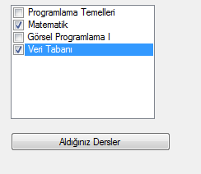
2- Listeleme Kontrolleri
CheckedListBox, daha önce anlatılan “listBox” ile aynı özelliklere sahiptir. listBox’a ek olarak her eleman için seçme özelliği bulunmaktadır. Daha önceki konularda “listbox” ve “combobox” nesneleri anlatıldığından, o nesneler ve özelliklerine bu konuda tekrar değinilmeyecektir. Form üzerindeki görünümü, özellik ve metotları aşağıdaki gibidir.

Slide 7
2- Listeleme Kontrolleri
Özellik | Değer Tipi | Açıklama
CheckedItems | CheckedItemCollection | Liste kutusunda işaretlenmiş öğeleri tutar
CheckedIndices | CheckedIndexCollection | Liste kutusunda işaretlenmiş öğelerin indislerini tutar
CheckOnClick | Boolean | Liste kutusunda öğeye tıklandığı zaman işaretlenmesini belirler. False ise ilk tıklamada öğe seçilir, ikinci tıklamada seçme kutusu işaretlenir.
Metot | Açıklama
GetItemSelected | Parametre olarak verilen indisteki öğenin seçili olup olmadığını döndürür
SetItemSelected | İlk parametrede verilen indisteki elemanın seçili olup olmadığını, ikinci parametrede verilen Boolean değeri ile belirler.

Slide 8
3- Resim Kontrolleri
PictureBox, form üzerinde resim görüntülemek için kullanılan araçtır. Formdaki görüntüsü ve özellikleri aşağıdaki gibidir.

Slide 9
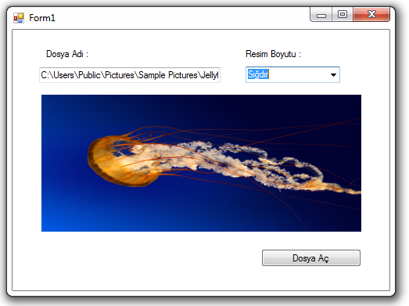
3- Resim Kontrolleri

Slide 10
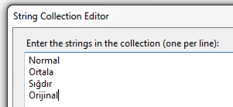
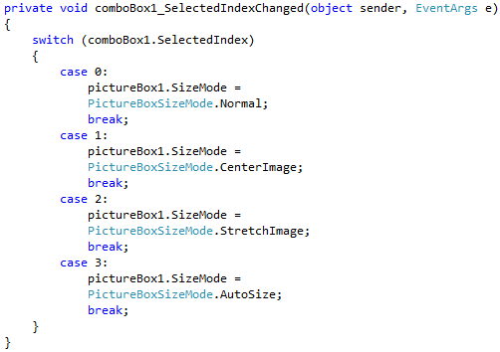
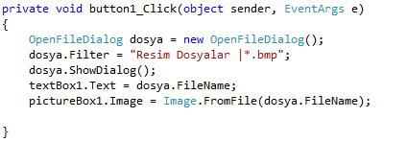
3- Resim Kontrolleri

Slide 11
3- Resim Kontrolleri
ImageList nesnesi, aynı anda birden fazla resim dosyası tutmaya yarar. Form kontrolleri ve içinde bulunan öğeleri için arka plan resmi sağlayan bir listesi görevini görür. Özellikleri aşağıdaki tabloda gösterilmiştir. Diyalog nesneleri gibi formun tasarımında yer almaz

Slide 12
3- Resim Kontrolleri
Özellik | Değer Tipi | Açıklama
Images | ImageCollection | Kontrolün içinde bulunan resimlerin listelendiği dinamik bir koleksiyondur. Bu özellik bir koleksiyon olduğu için, diğer liste kontrollerinin öğelerinin resmini belirleme işlemi büyük ölçüde kolaylaşır.
ImageSize | Size | Kontrolün tuttuğu resimlerin büyüklüğünü belirler
TransparentColor | Color | Listedeki resimlerin bu özellikte belirtilen renkteki bölgeleri saydam olur

Slide 13
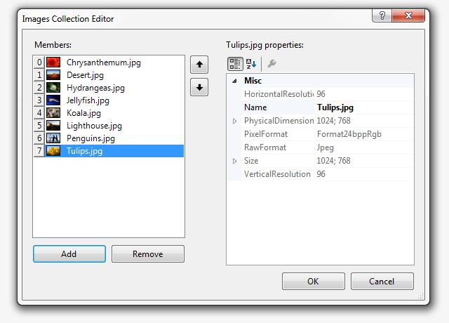
3- Resim Kontrolleri

Slide 14
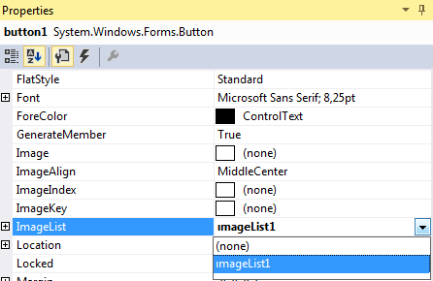
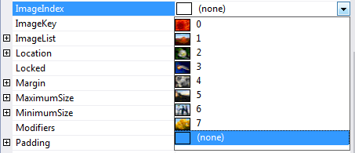
3- Resim Kontrolleri

Slide 15
4- Düzenleme Kontrolleri
TabControl nesnesi, içinde sekme sayfaları tutan yapıdır. Bu sayfalar, “TabPage” nesneleri olarak oluşturulup yapılandırıldıktan sonra “TabControl” nesnesinin “TabPages“ koleksiyonuna eklenir. Ekleme işlemi, “Properties” paneli ile tasarım anında da yapılabilir.

Slide 16
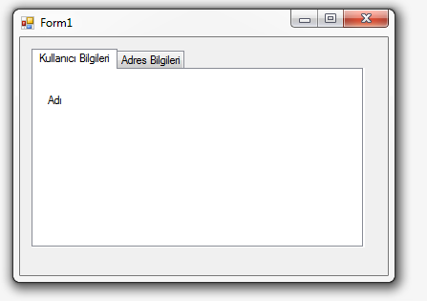
4- Düzenleme Kontrolleri

Slide 17
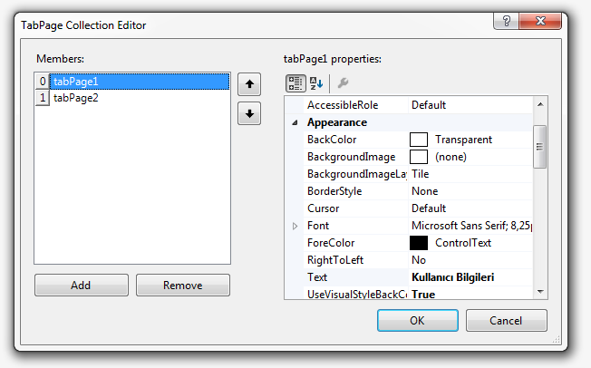
4- Düzenleme Kontrolleri

Slide 18
4- Düzenleme Kontrolleri
Özellik | Değer Tipi | Açıklama
HotTrack | Boolean | Fare ile sekme sayfalarının üzerine gelindiğinde, isimlerinin görsel olarak değişmesini belirler
ItemSize | Size | Sekme sayfalarının boyutunu belirler.
Multiline | True | Eklenen sekmelerin birden fazla satırda üst üste gözükmesini belirler.
ShowToolTips | Boolean | Fare sekme sayfalarının üzerindeyken bilgi mesajının gösterilmesini belirler.
SelectedTab | TabPage | Seçilen sekme sayfasını belirler.
SelectedIndex | Integer | Seçilen sekme sayfasının indisini belirler
TabCount | Integer | Sekme sayısını belirler
TabPages | TabPageCollection | Kontrolün içinde bulunduğu sekme sayfalarının koleksiyonudur.

Slide 19
4- Düzenleme Kontrolleri
GroupBox, kontrollerin mantıksal bir düzende gruplanması için kullanılır. İçinde bulunan kontrollerin işleyişlerinde bir farklılık görünmez. Bir grup RadioButton kontrolünün, diğer RadioButton kontrollerinden etkilenmemesi için kullanılır.
Panel, GroupBox kontrolü gibi, kontrollerin belli bir düzende gözükmesini sağlamak için kullanılır. GroupBox kontrolünden farkı olarak yatay ve dikey kaydırma çubuklarının bulunur, ancak Panel üzerinde başlık yazısı bulunmaz.

Slide 20
4- Düzenleme Kontrolleri
GroupBox, kontrollerin mantıksal bir düzende gruplanması için kullanılır. İçinde bulunan kontrollerin işleyişlerinde bir farklılık görünmez. Bir grup RadioButton kontrolünün, diğer RadioButton kontrollerinden etkilenmemesi için kullanılır.
Panel, GroupBox kontrolü gibi, kontrollerin belli bir düzende gözükmesini sağlamak için kullanılır. GroupBox kontrolünden farkı olarak yatay ve dikey kaydırma çubuklarının bulunur, ancak Panel üzerinde başlık yazısı bulunmaz.

Slide 21
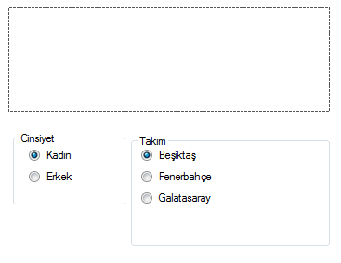
4- Düzenleme Kontrolleri

Slide 22
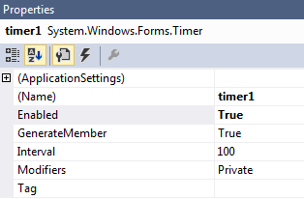
5- Zaman ve Tarih Kontrolleri
Timer, Windows uygulamalarında sayaç görevini görür. Bunun içine yazılan kodlar belirtilen milisaniye aralığında tekrar tekrar çalışır.
Timer’a ait “Tick” olayı “Interval” özelliğinde belirtilen zaman değeri geçtiğinde gerçekleşir. Timer tasarım esnasında formun üzerinde bulunmaz

Slide 23
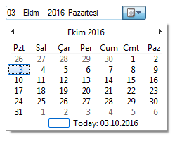
5- Zaman ve Tarih Kontrolleri
DateTimePicker, açılan kutudan zaman değeri seçmeyi sağlar. Seçilen değer Date tipinde olur.

Slide 24
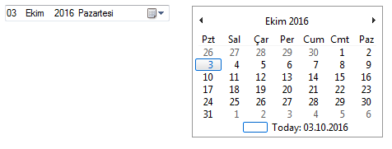
5- Zaman ve Tarih Kontrolleri
MonthCalendar, DateTimePicker kontrolünün açılan takvimi biçimindedir. Bu kontrol kullanıcıya, tarih alanları üzerinde daha esnek çalışmayı sağlar. DateTimePicker kontrolünün birçok özelliğini almasına rağmen, bazı özelliklerinde değişiklikler görülür. Örneğin Value özelliği bu kontrolde yoktur. Bu kontrolden seçilen değerler, bir tarih aralığıdır. Dolayısıyla tek bir Date tipini tutan bir özellik yoktur

Slide 25
6- Dinamik Kontroller
Kontroller tasarım anında eklenip ayarlanabildiği gibi, çalışma anında da oluşturulup forma eklenebilir. Kontrollerin, Properties panelinde gözüken tüm özelliklere kod tarafında ulaşılabildiği için çalışma anında önceden oluşturulmuş bir kontrolün özelliği değiştirilebilir. Bununla birlikte, yeni bir form oluşturup gösterme işlemi gibi, çalışma anında yeni bir kontrol oluşturup, özellikleri atanıp form üzerinde gösterilebilir. Yeni eklenen kontrollerin olaylarına erişmek için EventHandler nesnesi kullanılır. Olay gerçekleştiği zaman çalıştırılacak kodların bulunduğu yordam ise EventHandler nesnesi oluşturulurken, parametre olarak geçilmelidir.

Slide 26
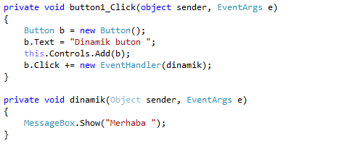
6- Dinamik Kontroller

Slide 27
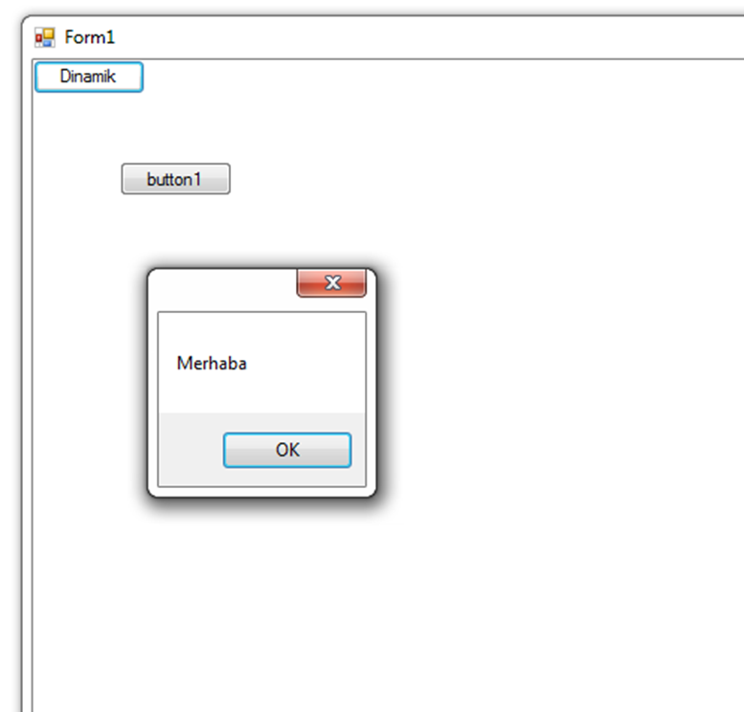
6- Dinamik Kontroller

